Slide 1
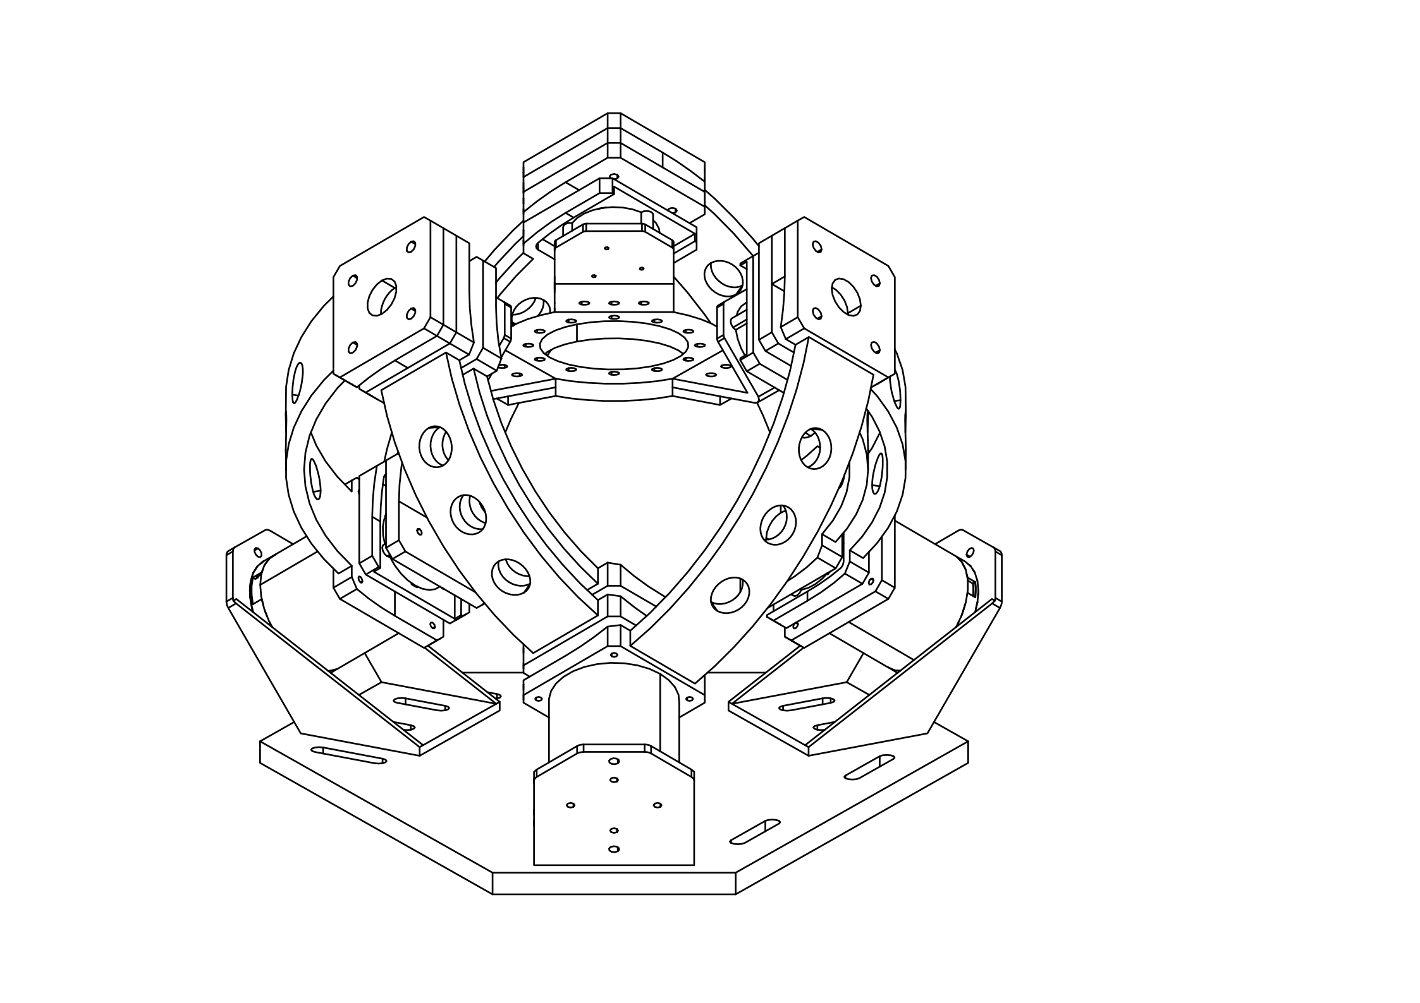




















$$v_{2}$$
移动平台
$$v_{1}$$
$${−φ}_{2}$$
$$v_{3}$$
支链1
$$φ$$
$$θ$$
$$X_{P}$$
$$Y_{P}$$
$$w_{2}$$
$$ψ$$
$$Z_{P}$$
$$θ_{1}$$
$$φ_{1}$$
$$w_{3}$$
$$θ_{3}$$
$$w_{1}$$
$$X\left(u_{1}\right)$$
$$Y\left(u_{2}\right)$$
$$θ_{2}$$
$$Z\left(u_{3}\right)$$

Slide 2
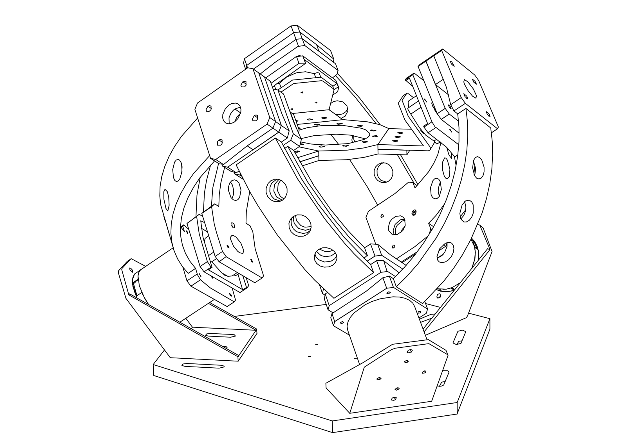





















$$v_{2}$$
$$ψ$$
移动平台
$$Z$$
$$v_{3}$$
$$v_{1}$$
$$β$$
支链1
$$O$$
$$α_{2}$$
$$Y$$
$$θ_{i}$$
$$w_{3}$$
$$w_{1}$$
$$θ$$
$$X$$
$$γ$$
$$w_{2}$$
$$u_{2}$$
$$φ$$
$$u_{1}$$
$$α_{1}$$
$$u_{3}$$

Slide 3
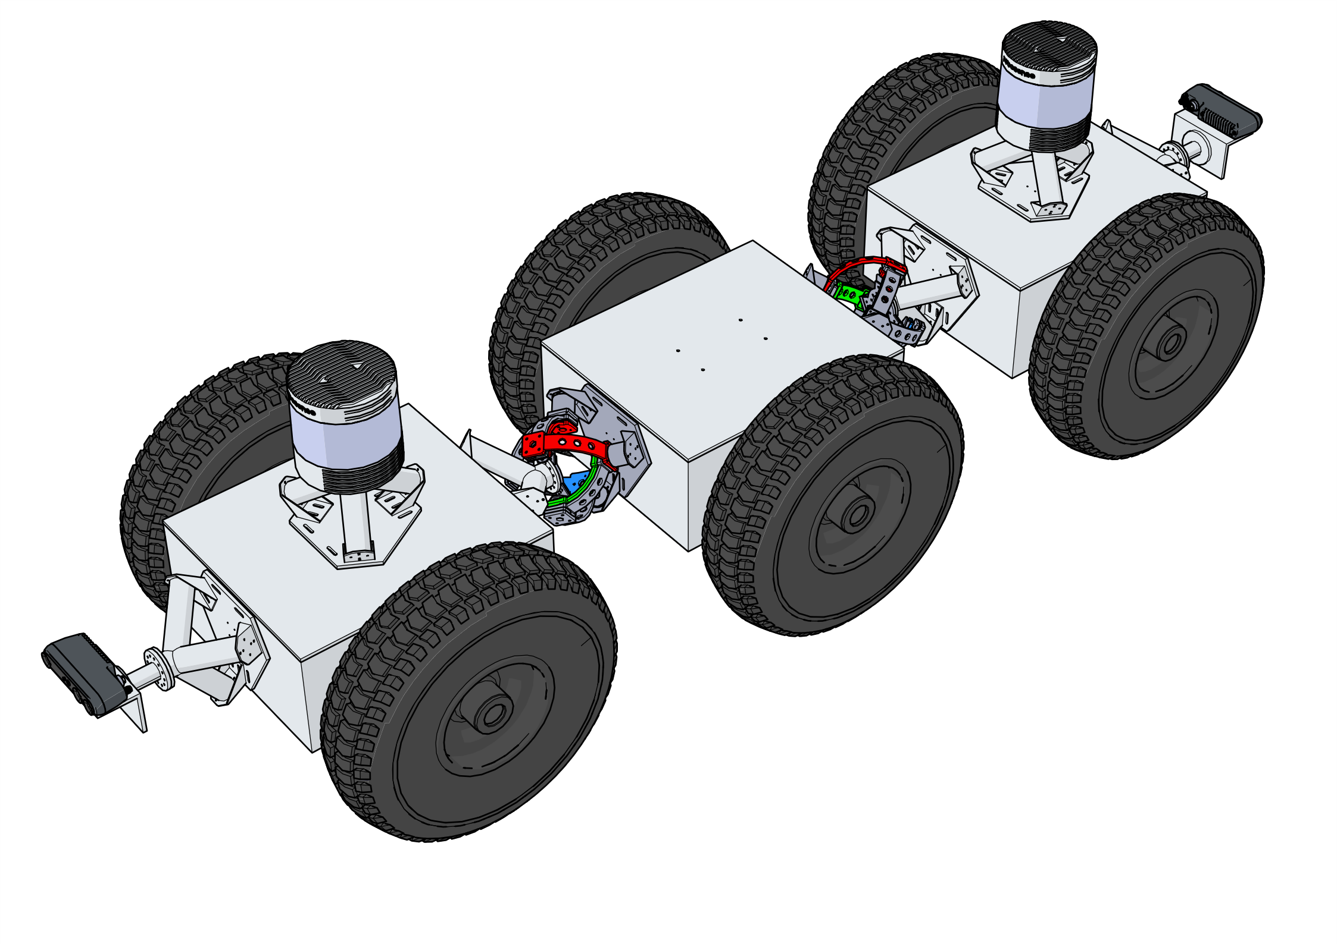






$$ψ$$
$$Z$$
$$X$$
$$φ$$
$$Y$$
$$θ$$

